Slide 1


PRINCIPIOS DE ADMINISTRACIÓN Y ORGANIZACIÓN

Slide 2
Las Organizaciones
Análisis de concepto
Son formas o estructuras sociales o agrupaciones humanas ordenadas sistemáticamente.
Construidos para alcanzar fines establecidos, un propósito
Tienen actividades estructuradas, ordenadas
Cumplen con una función social: generan empleos.

Slide 3


Slide 4
¿Por qué creamos Organizaciones?
Para satisfacer distintos tipos de necesidades (emotivas, espirituales, intelectuales y económicas).
Se constituyen pera alcanzar objetivos que no pueden ser logrados individualmente.
Razón Social:
los humanos son seres sociales.
Con el fin de satisfacer esta necesidad de compañerismo
Objetivos de índole intelectual o económica
¿Qué Organizaciones satisfacen sus necesidades?

Slide 5
Características
Crean productos o servicios
Crean y satisfacen necesidades
Transmiten manifestaciones de culturas
Distribuyen recursos
Utilizan recursos varios
Son medios para crear, conservar, transmitir conocimientos
Son indicadores de la sociedad actual
Crean símbolos, imagen, prestigio
Permanencia en el tiempo.
Intención deliberada al constituirlas
Estructurada por niveles.
Integrada por individuos que pueden ser sustituidos.
Tienen un tamaño
Tienen una forma jurídica

Slide 6
Estado
(1er sector)
OSFL
(3er sector)
Mercado
(2do sector)

Slide 7
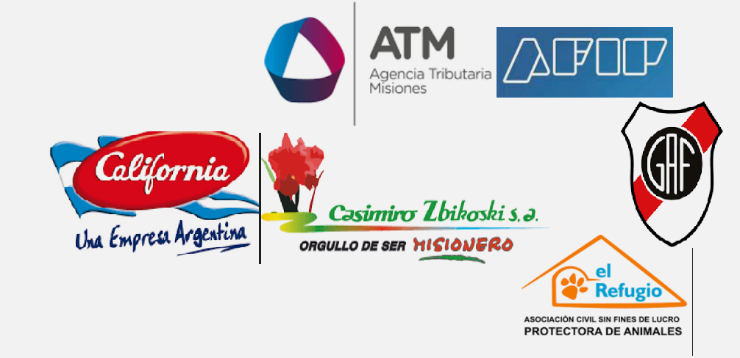



Slide 8




Elementos o recursos con que cuentan las organizaciones
Capital Humano
Materiales
Naturales
Financieros
Tecnológico
Know How
Símbolos

Slide 9

Formales e informales
Organización formal.
Objetivos bajo normas, procedimientos y sometidos a una autoridad.
Se establecen por escrito los objetivos, política, estructura, líneas de autoridades, etc.
El flujo de ordenes es descendente y la información ascendente.
Este tipo de organización es impersonal; la estructura esta antes que los hombres (organigrama).

Slide 10

Organización Informal.
Metas y objetivos no están claramente definidos, no dependen de un sistema rígido
Algunos patrones de relaciones encontrados en las empresas no aparecen en los organigramas

Slide 11

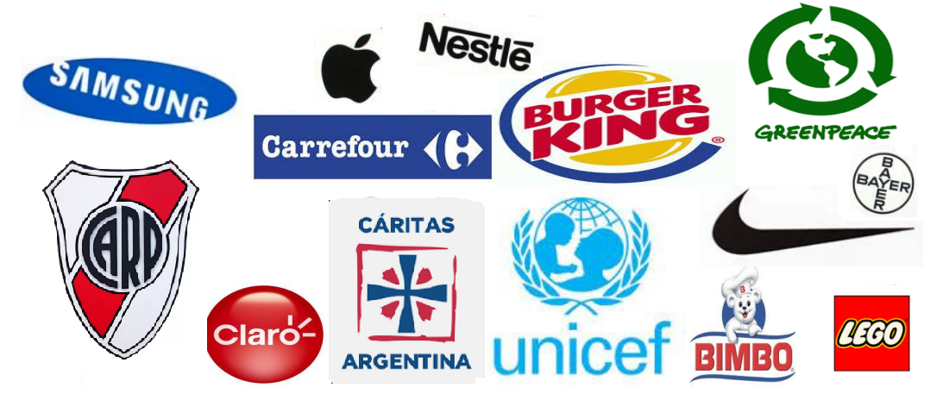

Slide 12
Organizaciones con fin de lucro
Retomando la clasificación de Organizaciones según el fin que persiguen:
Con fin de lucro: dedicadas a la explotación de cualquier tipo de actividad económica. Con el objetivo principal de obtener beneficios económicos. Son los supermercados, clínicas privadas, farmacias, restaurantes, hoteles, etc.
A las organizaciones con fin de lucro, la llamamos Empresas
Análisis de concepto de Empresa
Coordinación de capital y trabajo
Crean riquezas
Generan empleos
Obtención de beneficios económicos para sus propietarios
Producen bienes y servicios

Slide 13
Características
Poseen un capital que es aportado por su dueños
Emprendimiento asociado a un riesgo y asumido por sus dueños
Son necesarios en toda civilización y desarrollo
Promueven el desarrollo económico de un sector
Formación libre
Extraen, fabrican, permutan, venden bienes o servicios
Adoptan diferentes formas jurídicas de acuerdo al o que indique la ley (sociedades anónimas, de responsabilidad limitada, unipersonales, etc.

Slide 14
Clasificaciones
Según el ámbito geográfico en el que desarrollan sus actividades: locales, provinciales, nacionales, regionales, globales, multinacionales
Según el tamaño: microempresas, pequeñas, medianas y grandes
Según la propiedad del capital: públicas (si el Estado es dueño) privadas (personas particulares) mixtas (el capital se divide entre el Estado y particulares)
Según el sector de la economía: primarias (extractivas), secundarias (producción de bienes) terciarias (prestación de servicios)
Según modalidad de venta: mayorista, minorista

Slide 15



Las organizaciones sin fines de lucro
Sin fin de lucro: su finalidad principal es brindar servicios a sus asociados o al público en general. No persiguen un lucro, o sea las retribuciones económicas que obtienen las usan para reinvertir y no para beneficio económico de las personas que las dirigen.
Otras formas de denominar a este grupo:
Tercer sector, economía alternativa, economía social, sector autogestionado, entre otras

Slide 16
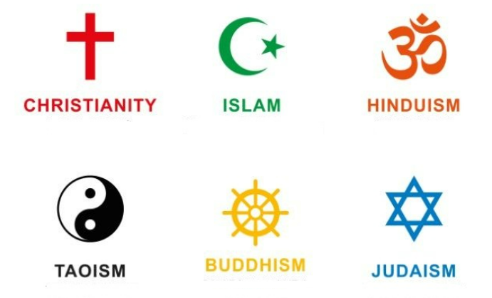

Slide 17
Porqué surgieron las OSFL? (Org. Sin fin de lucro)
Proveer de aquellos bienes y servicios que el mercado ni el Estado los proveía.
Confianza en los oferentes, por no haber beneficio económico distribuido entre los directivos.
Apoyo del Estado en el tercer sector, para que provean de bienes y servicios que éste no está en condiciones de hacerlo.
Qué es el tercer sector o SFL (Sin fin de lucro)
Son aquellas organizaciones que no están involucradas directamente con el mercado ni con el Estado.
Ningún sector es independientemente del otro, siempre hay una porción que se vincula con los demás sectores.
Son organizaciones que están legalmente limitadas, en cuanto a la imposibilidad de distribuir los beneficios económicos entre sus directivos o dirigentes
A partir de los años 60, empezaron a ser reconocidas como parte de la economía.

Slide 18
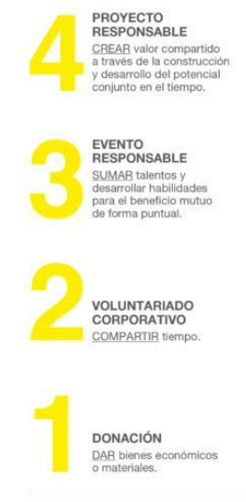

Slide 19
organizaciones intermedias:
Son constituidas como organizaciones civiles, pero están reguladas y controladas por un sector del Estado en particular.
Como ser las Sociedades de Fomentos: son asociaciones civiles pero regularizadas por la carta orgánica de una Municipalidad.
Las Bibliotecas populares: son entidades sociales pero vinculadas con el Estado Nacional.
Foros vecinales: son asociaciones simples (no poseen personería jurídica) y están controladas por el Estado municipal o provincial, ya que éste puede intervenir directamente en sus acciones

Slide 20
¿Cuáles son sus características o requisitos a cumplir?
Estructuradas: Deben tener cierto grado de formalidad (por ejemplo Estatuto, Acta Constitutiva, reuniones periódicas, etc.) aunque no es necesario que tengan personería jurídica.
Privadas: Deben estar formalmente separadas del Estado, aunque esto no implica que no puedan recibir subsidios u otras ayudas del Estado.
Sin Fines de Lucro: Es decir que toda ganancia generada por la organización se reinvierta en cumplimento con su misión y no se distribuya ente sus directivos.
Autogobernadas: Deben tener la capacidad de tomar sus propias decisiones en cuanto a su gobierno y sus actividades sin la intervención de entidades externas.
Voluntarias: Debe existir libertad para asociarse

Slide 21
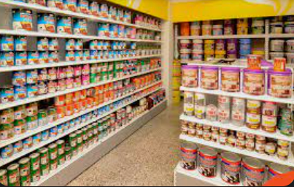



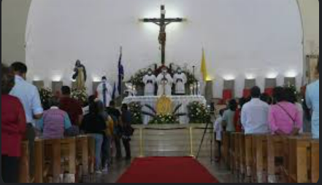
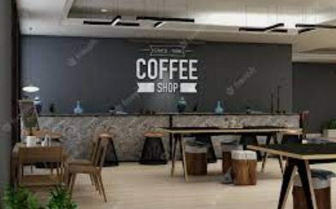
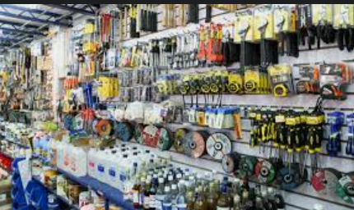
¿Qué sistemas informáticos tendrán estas Organizaciones?

Slide 22
Produce
Vende
Cobra
Paga
Compra
Paga
Vende
Cobra
Compra

Slide 23
Las Organizaciones ¿Sistemas abiertos o cerrados?
Organización
Clientes
Proveedores
Competidores
Distribución
Políticos
Econónimos
Socio
culturales
Demográficos
Tecnología

Slide 24
Las Organizaciones y sus etapas de vida
Nacimiento
Crecimiento
Desarrollo
Madurez
Declive
Renacimiento
Muerte

Slide 25
Principales áreas dentro de una Organización
Principales áreas
Administración y Finanzas
RRHH
Comercialización
Producción
Sistemas

Slide 26

¿Qué sistemas informáticos tendrán estas áreas?
Administración y Finanzas
Producción
RRHH
Comercialización
Sistemas

